Slide 1
INSTRUCTIVO PARA PROCESO DE ACTUALIZACION DE SOLICITUDES DE CREDITO DE VIVIENDA PRIMERA Y SEGUNDA VEZ PARA CALIFICACIÓN A TRAVÉS DEL APLICATIVO PÚBLICO DE CRÉDITO Y CARTERA

Slide 2
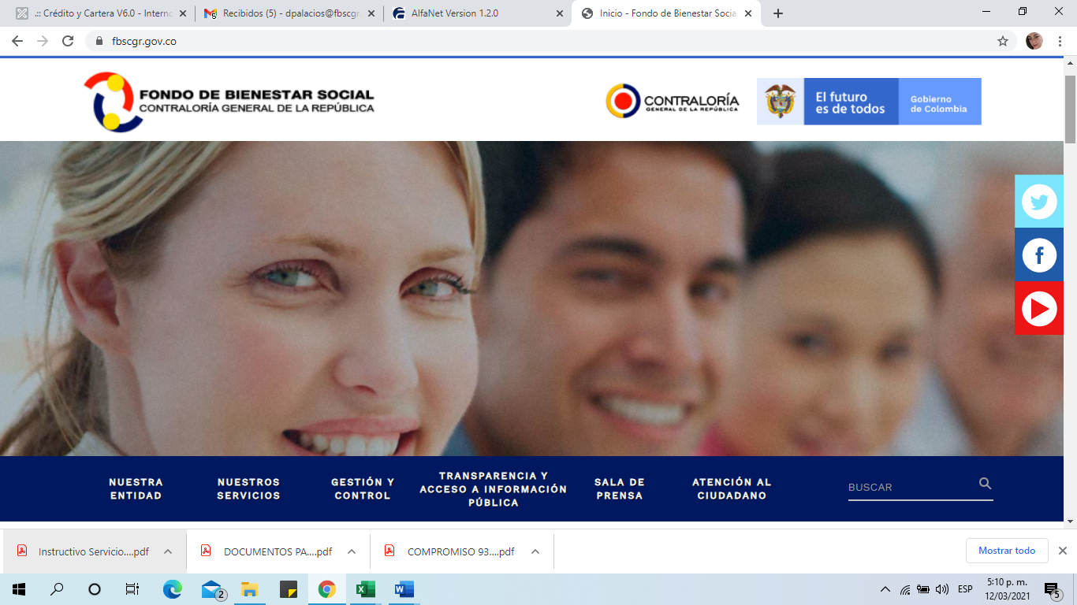
1. Ingrese a www.fbscgr.gov.co

Slide 3
2. Ubique la opción NUESTROS SERVICIOS y Cartera.

Slide 4
3 Una vez en Cartera, arrastre el puntero hasta la parte inferior y busque la opción Trámite en Línea

Slide 5
4.De clic en Tramite en línea y finalmente Ingreso al Aplicativo de Credito y Cartera.

Slide 6
5. Digite usuario y contraseña, si es primera vez debe digitar número de cédula en usuario y contraseña. De lo contrario si ya se había registrado en el aplicativo y no recuerda la clave debe solicitar una nueva, el sistema generará la información y la remitirá al correo electrónico que se registró al momento de ingresar por primera vez.

Slide 7
6.Finalmente, usted ha ingresado al aplicativo de crédito y cartera correctamente y se visualiza el siguiente ambiente. Ubique la opción ACTUALIZACION SOLICITUDES DE CREDITO y de clic en la misma.

Slide 8
7. El primer paso es actualizar sus datos, revise muy bien la información que registra en el aplicativo y en caso de existir modificaciones realice las que sea necesarias

Slide 9
8. Una vez realizada la actividad anterior diríjase al paso siguiente

Slide 10
9. Deberá registrar las personas a cargo, tenga en cuenta que deben ser hijos, padres, cónyuge y/o compañera permanente si aplica.

Slide 11
10. Adjunte los documentos que son necesarios para actualización de personas a cargo los cuales establece el manual de crédito

Slide 12
RECOMENDACIONES: Tenga en cuenta las observaciones de las diapositiva siguiente

Slide 13
Nota:
Tenga en cuenta que los documentos como certificados de estudios, debe ser con fecha al segundo semestre de la vigencia a la que corresponde el proceso de actualización.
Que las declaraciones de dependencia económica para soportar personas mayores de 18 años y menores de 25 años deben ser de la vigencia a la que corresponde el proceso de actualización.
Por favor verificar que los documentos sean legibles de lo contrario se generará observaciones y deberá remitir nuevamente la información.
La certificación de EPS debe corresponder a la vigencia a la que corresponde la actualización
Si la fecha de expedición de los documentos es diferente a la vigencia de actualización se generará error y no puede continuar hasta no subsanar la información

Slide 14
11. Una vez realice la actividad de cargue de documentos deberá dar clic a la siguiente actividad, es decir, FACTORES DE CALIFICACIÓN.

Slide 15
11.1 Nota
En la actividad 11 deberá seleccionar en caso de aplicar si es cabeza de hogar o de familia.
En todo caso solo deberá seleccionar una única respuesta de lo contrario el sistema le arrojará error y no le dejará continuar.

Slide 16
12. Una vez finalizada la actividad 11 dar clic en la opción radicar y aparece el siguiente reporte

Slide 17
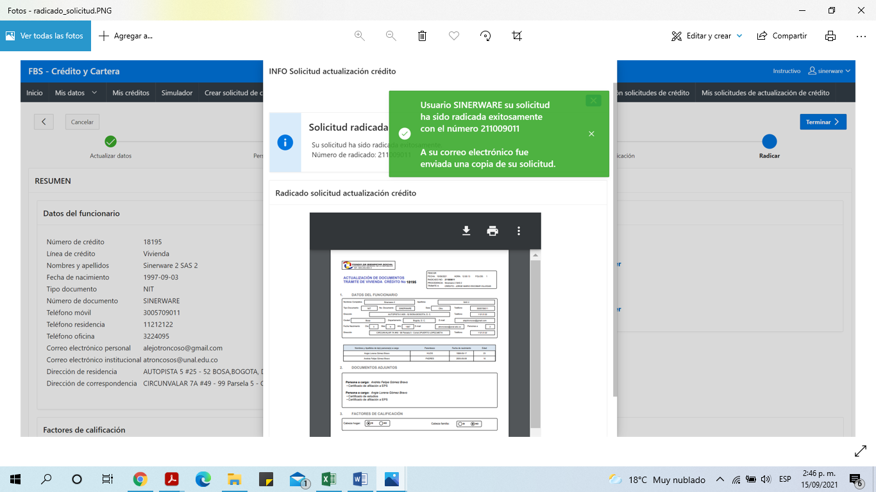
El reporte anterior será remitido al correo institucional o el que se registre en el aplicativo y se verá de la siguiente manera:
Usted puede ver en detalle lo que radicó y adjunto.

